Slide 1

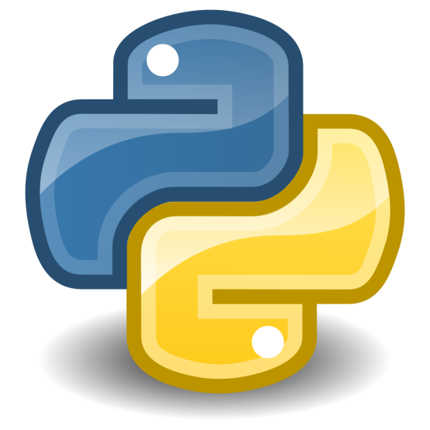


Instalare și Configurare PYTHON

Slide 2
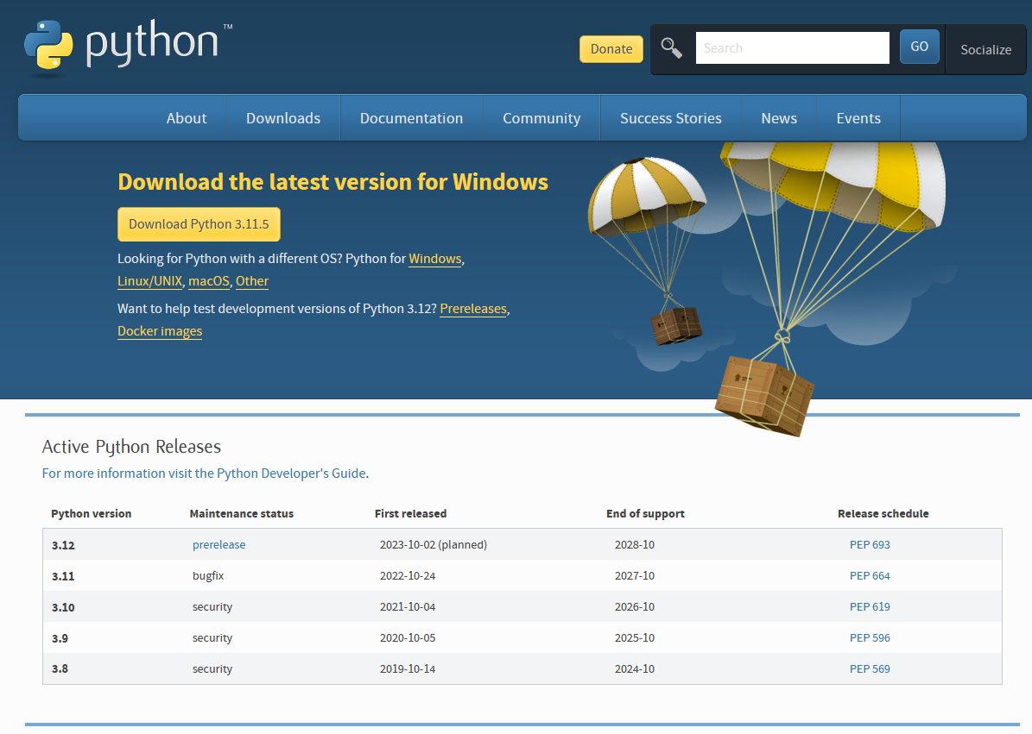
1. Descărcați PYTHON (ultima versiune) https://www.python.org/downloads/

Slide 3
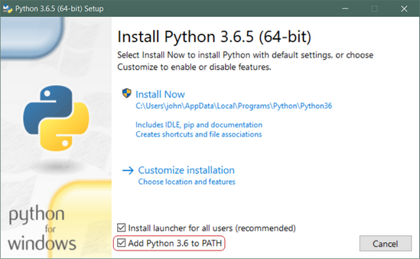
2. Instalați PYTHON

Slide 4
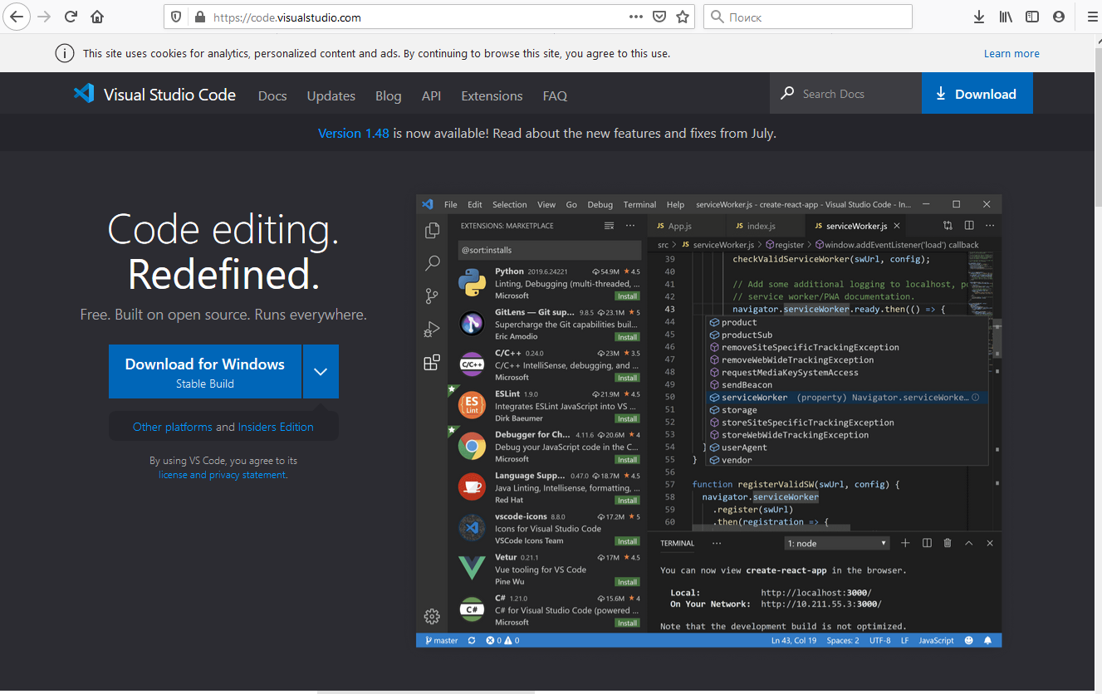
3. Instalați editorul de cod (VS code)
https://code.visualstudio.com/

Slide 5
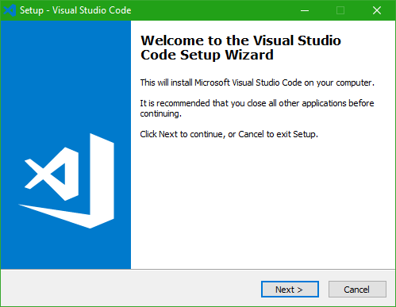
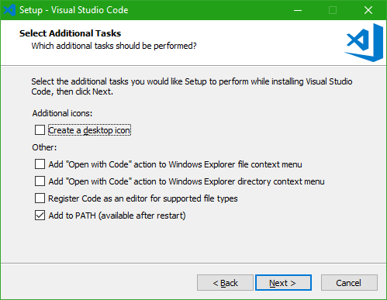

Slide 6
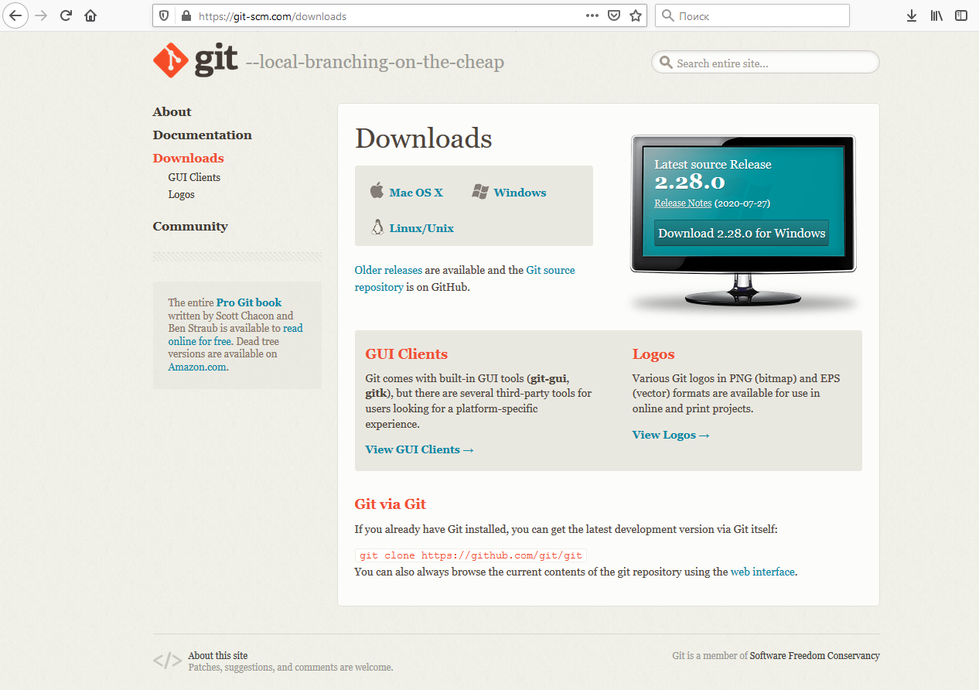
4. Instalați GIT https://git-scm.com/downloads

Slide 7

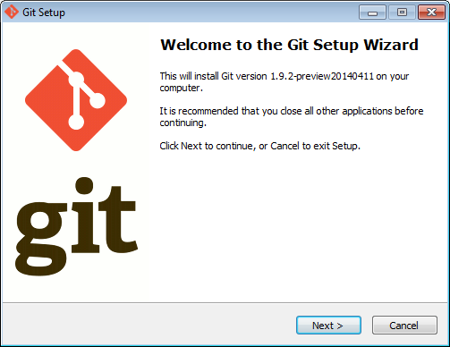

Slide 8
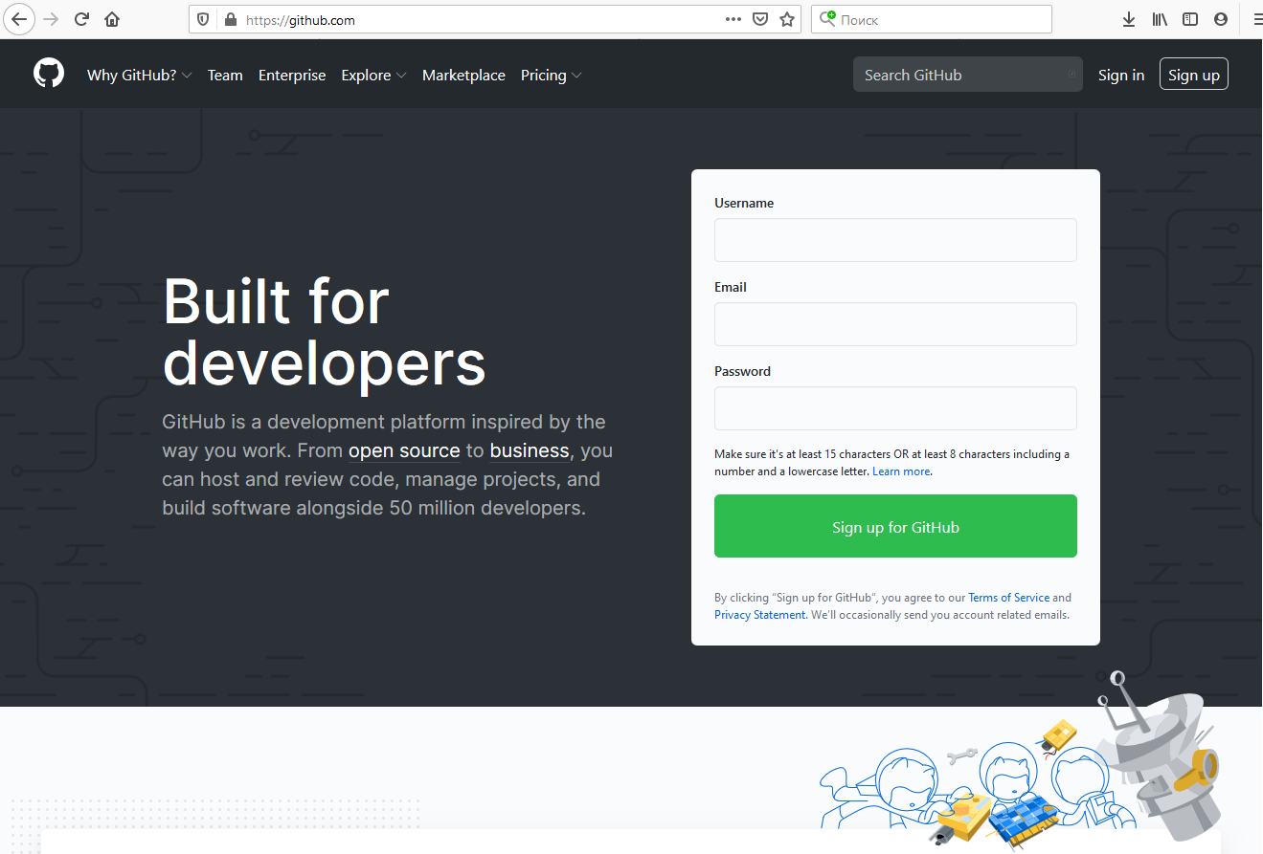
5. Creați un cont pe GITHUB https://github.com/

Slide 9
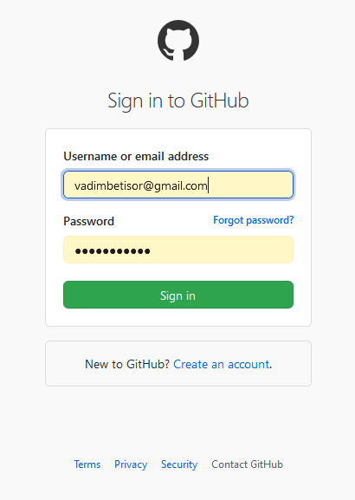

Slide 10
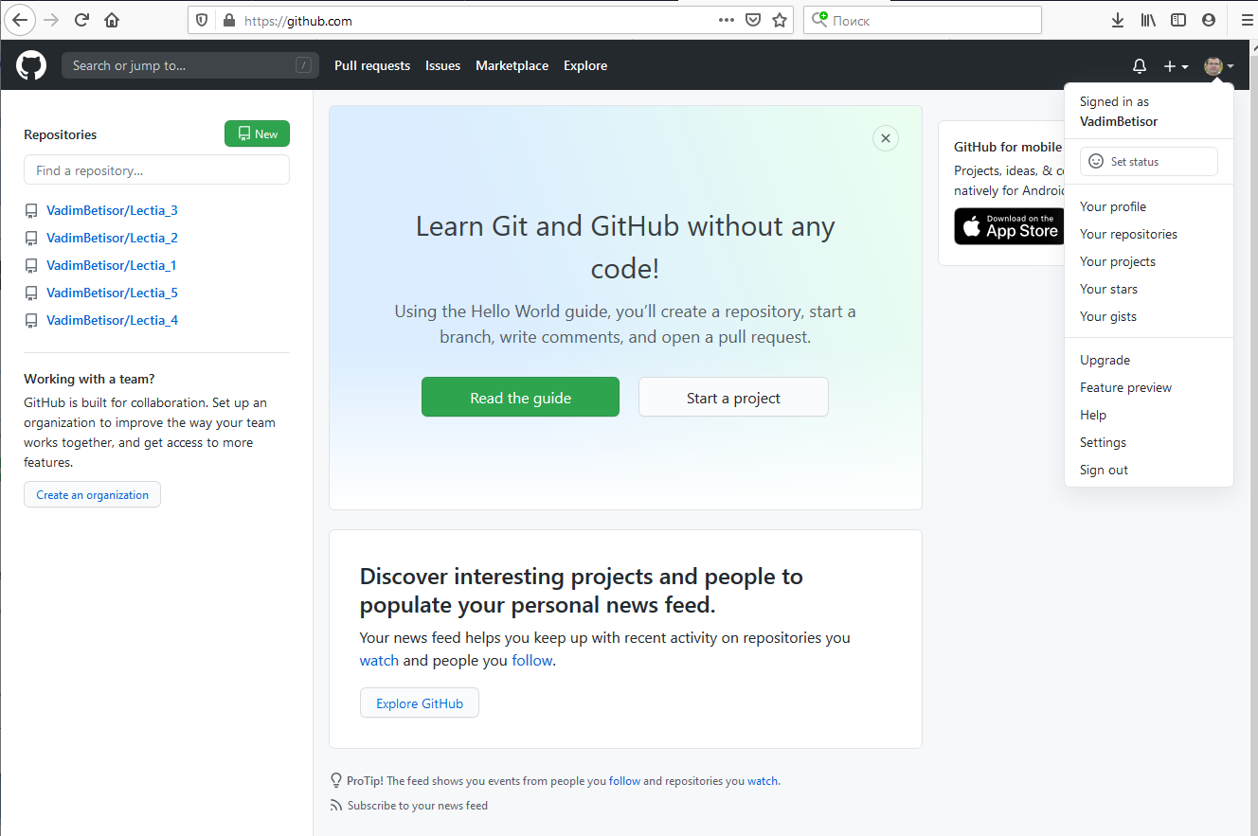

Slide 11
